Slide 1
宗教及宗教活動資料庫
111526002 周哲宇
111522056 黃怡庭

Slide 2
動機
台灣是一個宗教多元的國家，尤其東方的佛教、道教和西方的天主教、基督教都是台灣常見的宗教，到處都能找到大大小小的寺廟、教堂等宗教設施，此外由於台灣對宗教活動也相當大的自由，因此幾乎每天都有各類型的宗教活動在舉辦，因此我們希望能做出一個資料庫能專門查詢各個宗教設施的資訊及其所舉辦宗教活動的資訊。

Slide 3
需求
religious_group：宗教團體；Primary Key為religious_group_id，attribute包含name、authorities、region、address、telephone、principal
religion： 宗教團體的宗教別；Primary Key為religion_id，attribute包含religion
main_deity： 宗教團體的主祀神祇；Primary Key為main_deity_id，attribute包含main_deity
activity：由宗教團體所舉辦的慶祭典；Primary Key為activity_id，attribute包含activity_name、date、note

Slide 4
需求
每個宗教團體有一個宗教別
每個宗教團體擁有一個主祀神祇
多個神祇會起源於多個宗教別
多個宗教團體會舉辦多個活動

Slide 5
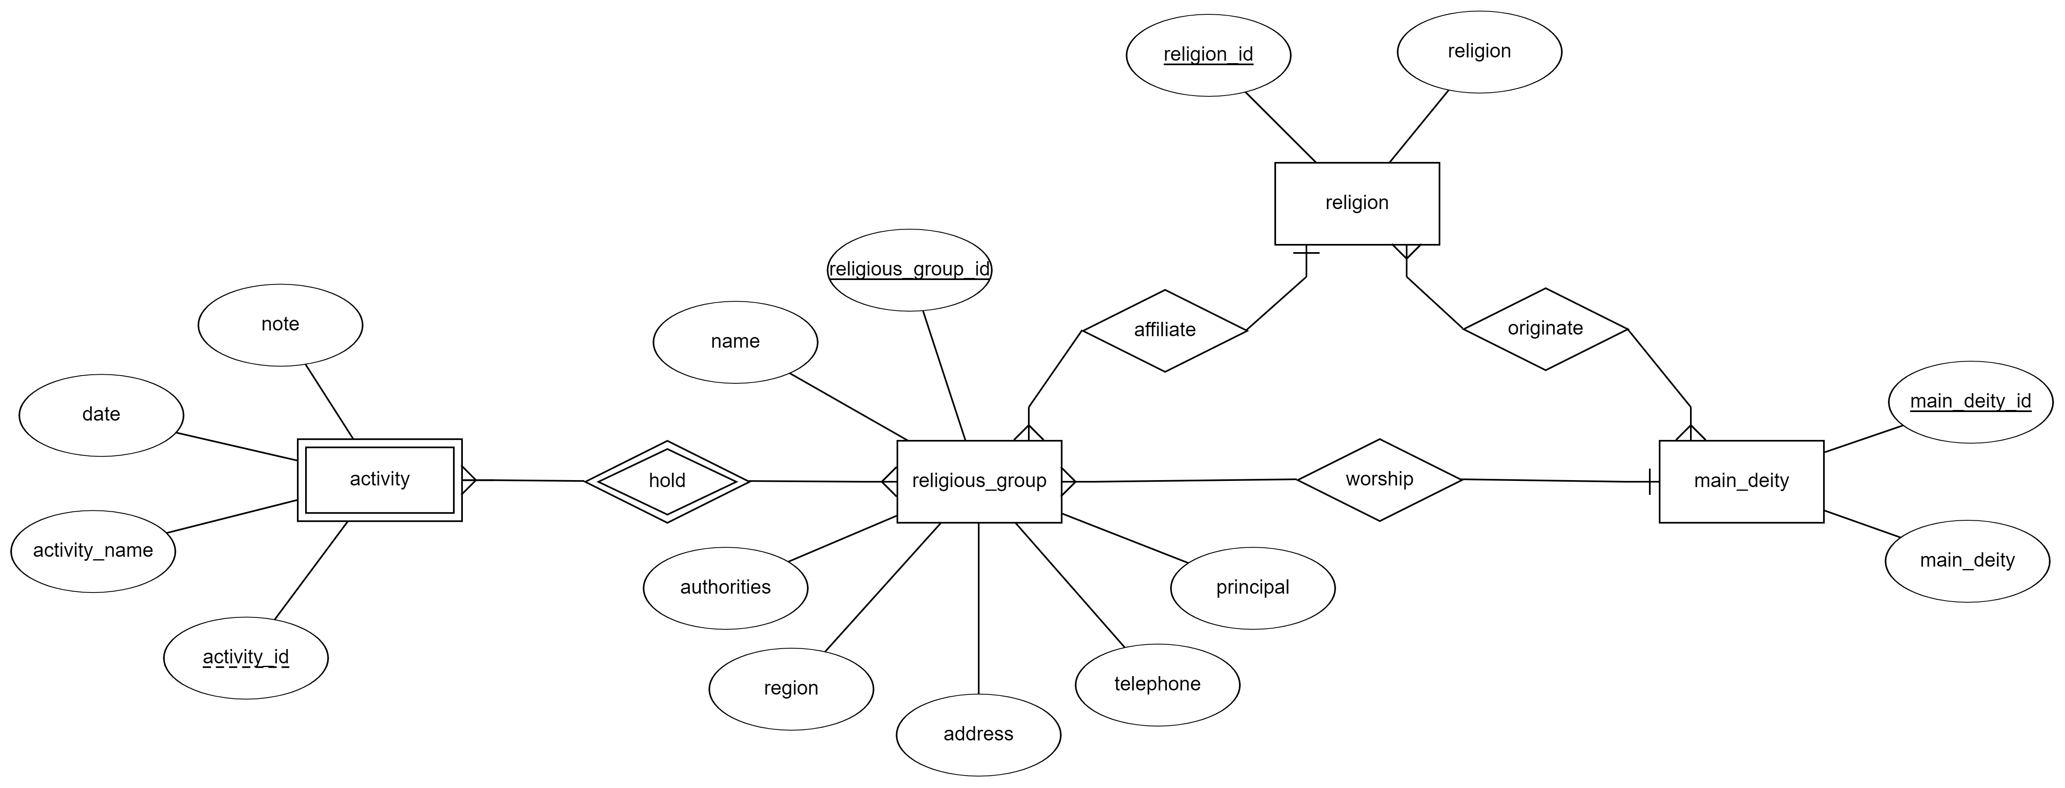
ER Model

Slide 6
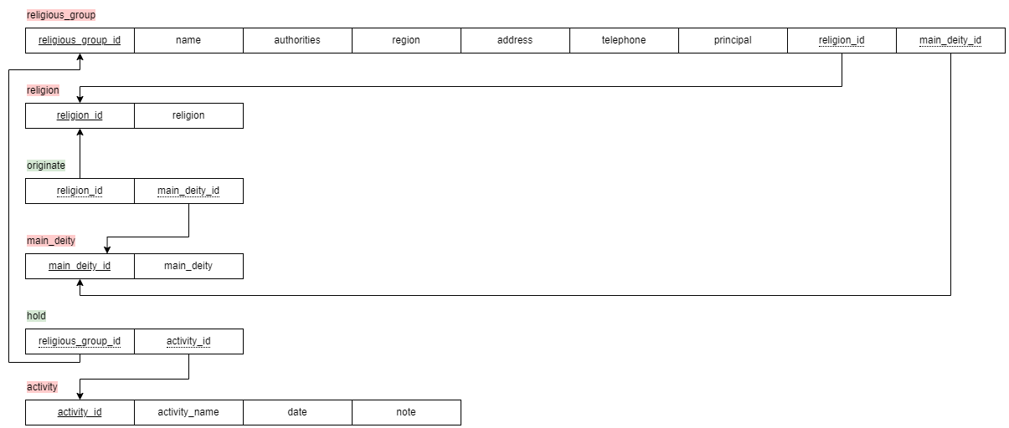
Relational Model

Slide 7
環境
工具：MySQL(MariaDB)
介面：phpMyAdmin+MySQL Workbench

Slide 8
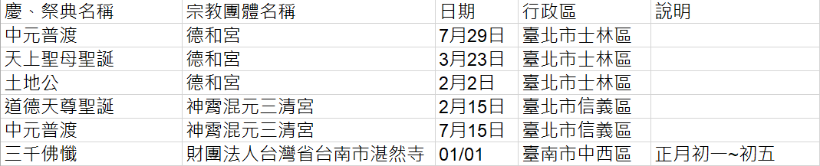
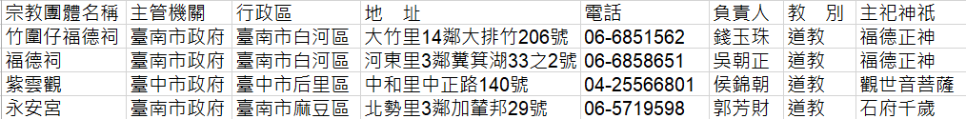
資料來源
全國宗教資訊
  宗教團體查詢
  慶(祭)典查詢
https://religion.moi.gov.tw/Religion/FoundationTemple?ci=1

Slide 9
資料前處理
宗教團體資料表
  保留宗教團體名稱、主管機關、行政區、地址、電話、負責人、教別、主祀神祇
慶祭典資料表(有存在宗教團體資料表中的團體)
  保留慶祭典名稱、宗教團體名稱、日期、說明

Slide 10
資料前處理
所有資料表
  修改或刪除部分表格(e.g.慶祭典的日期整理為YYYY-MM-DD格式)
  使用R及Excel來整理出以下表格，並加上一列id後存成csv檔
    宗教團體(religious_group)
    宗教別(religion)
    主祀神祇(main_deity)
    慶祭典(activity)
    舉辦(hold)
    起源(originate)

Slide 11
資料前處理
宗教團體(religious_group)：紀錄了每個宗教團體的資料
  保留：宗教團體名稱(name)、主管機關(authorities)、行政區(region)、地址(address)、電話(telephone)、負責人(principal)
  加入Primary Key：宗教團體id(religious_group_id)
  加入Foreign Key：教別id(religion_id)、主祀神祇id(main_deity_id)
宗教別(religion)：紀錄了每個宗教的資料
  保留：教別(religion)
  加入Primary Key：教別id(religion_id)

Slide 12
資料前處理
主祀神祇(main_deity)：紀錄了每個神祇的資料
  保留：主祀神祇(main_deity)
  加入Primary Key：主祀神祇id(main_deity_id)
  加入Foreign Key：教別id(religion_id)
慶祭典(activity)：紀錄了每個慶祭典的資料
  保留：慶祭典名稱(activity_name)、日期(date)、說明(note)
  加入Primary Key：慶祭典id(activity_id)

Slide 13
資料前處理
舉辦(hold)：紀錄了每個慶祭典的舉辦團體
  加入Foreign Key：宗教團體id(religious_group_id)、慶祭典id(activity_id)
起源(originate)：紀錄了每個神祇的起源宗教
  加入Foreign Key： 教別id(religion_id)、 主祀神祇id(main_deity_id)

Slide 14
DEMO
主祀神祇為"福德正神"的團體有哪些？及它們宗教團體的名稱、行政區、地址？
  SELECT name, region, address
  FROM `religious_group`, `main_deity`
  WHERE main_deity.main_deity = "福德正神"
  AND main_deity.main_deity_id = religious_group.main_deity_id;

Slide 15
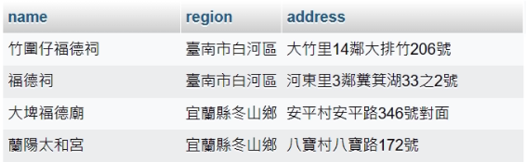
DEMO
主祀神祇為"福德正神"的團體有哪些？及它們宗教團體的名稱、行政區、地址？

Slide 16
DEMO
主祀神祇為"福德正神"且宗教別不為"道教"的團體有哪些？及它們宗教團體的名稱、行政區、地址、教別？
  SELECT name, region, address, religion
  FROM `religious_group`, `main_deity`, `religion`
  WHERE main_deity.main_deity = "福德正神"
  AND main_deity.main_deity_id = religious_group.main_deity_id
  AND religion.religion!="道教"
  AND religious_group.religion_id=religion.religion_id;

Slide 17
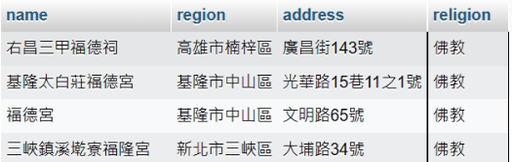
DEMO
主祀神祇為"福德正神"且宗教別不為"道教"的團體有哪些？及它們宗教團體的名稱、行政區、地址、教別？

Slide 18
DEMO
主祀神祇為"福德正神"的團體所舉辦的活動有哪些？及它們宗教團體的名稱、行政區、地址和活動的名稱、日期？
  SELECT activity_name, date, name, region, address
  FROM `activity`, `hold`, `religious_group`, `main_deity`
  WHERE main_deity.main_deity = "福德正神"
  AND main_deity.main_deity_id = religious_group.main_deity_id
  AND religious_group.religious_group_id = hold.religious_group_id
  AND hold.activity_id = activity.activity_id
  ORDER BY date ASC;

Slide 19
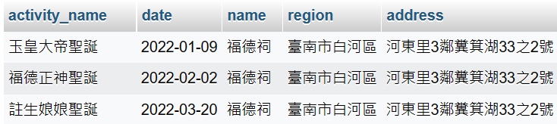
DEMO
主祀神祇為"福德正神"的團體所舉辦的活動有哪些？及它們宗教團體的名稱、行政區、地址和活動的名稱、日期？

Slide 20
DEMO
主祀神祇為"福德正神"且位於臺南市的團體在2月1日至3月15日所舉辦的活動有哪些？及它們宗教團體的名稱、地址和活動的名稱、日期？
  SELECT activity_name, date, name, region, address
  FROM `activity`, `hold`, `religious_group`, `main_deity`
  WHERE main_deity.main_deity = "福德正神"
  AND main_deity.main_deity_id = religious_group.main_deity_id
  AND religious_group.region LIKE "臺南市% "
  AND religious_group.religious_group_id = hold.religious_group_id
  AND hold.activity_id = activity.activity_id
  AND activity.date BETWEEN '2022-02-01' AND '2022-03-15'
  ORDER BY date ASC;

Slide 21
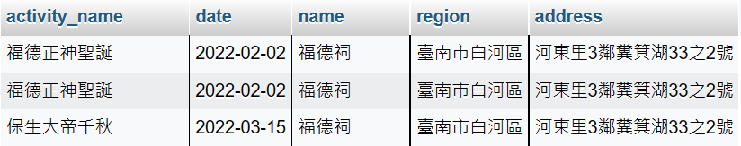
DEMO
主祀神祇為"福德正神"且位於臺南市的團體在2月1日至3月15日所舉辦的活動有哪些？及它們宗教團體的名稱、地址和活動的名稱、日期？

Slide 22
DEMO
位於中壢區的團體每個月所舉辦的活動有幾個？
  SELECT MONTH(date), COUNT(activity_name)
  FROM `activity`, `hold`, ` religious_group `
  WHERE religious_group.region LIKE "%中壢區"
  AND hold.religious_group_id = religious_group.religious_group_id
  AND activity.activity_id = hold.activity_id
  GROUP BY MONTH(date)
  ORDER BY MONTH(date) ASC;

Slide 23
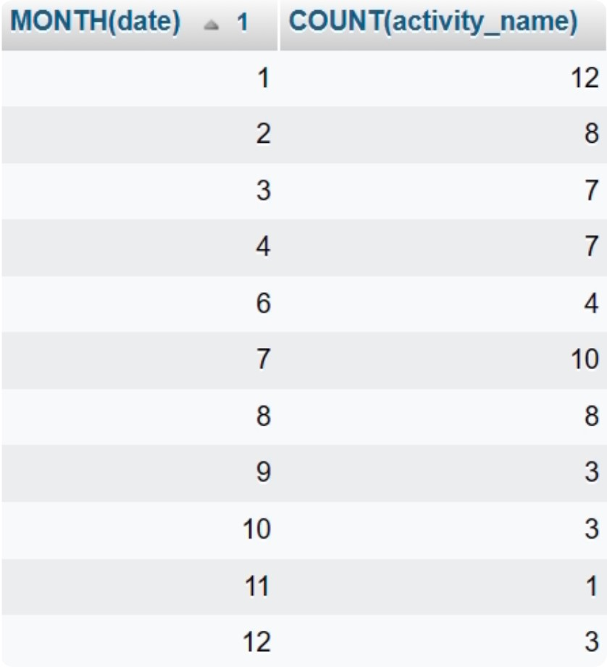
DEMO
位於中壢區的團體每個月所舉辦的活動有幾個？

